Slide 1
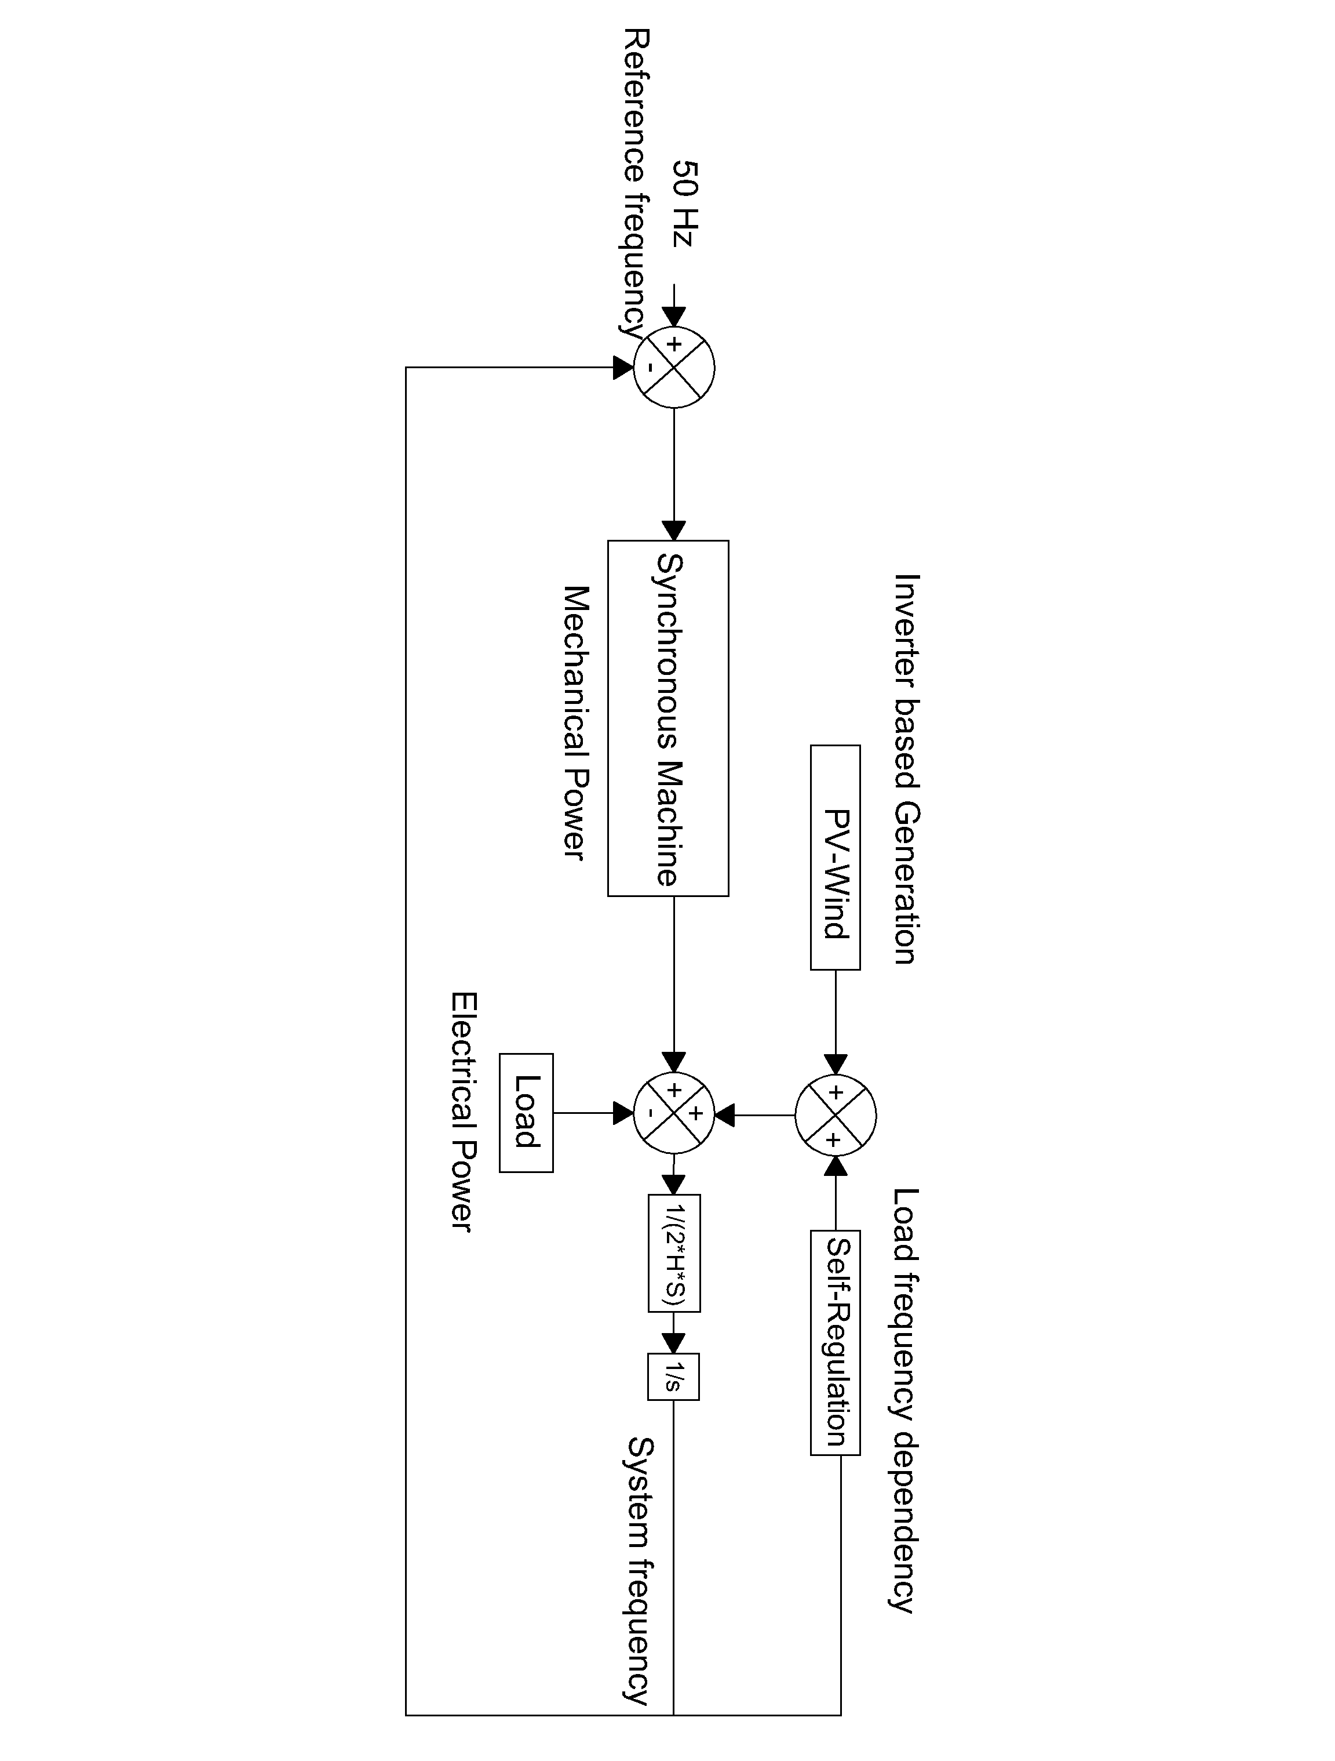
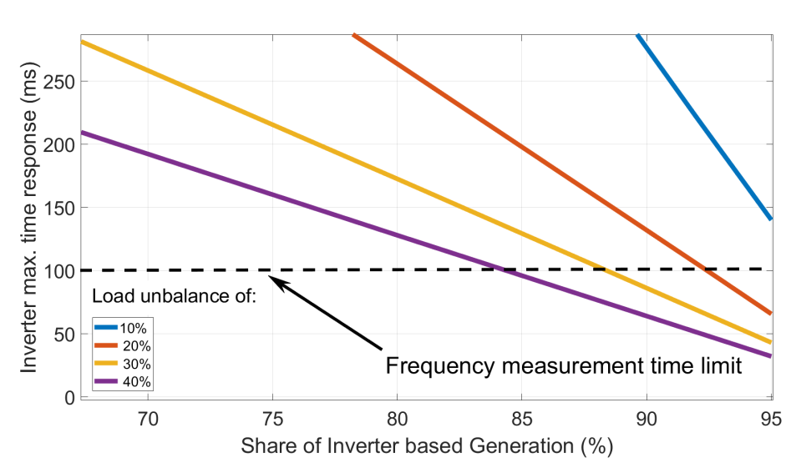
Weiterentwicklung der Stromnetze - stromrichterdominiertes Versorgungssystem
Welche Fragestellungen untersuchen Sie?
Wie schnell kann eine Frequenzänderung mit hinreichender Präzision messtechnisch erfasst werden?
Synchronmaschinen reagieren auf einen veränderten Leistungsfluss instantan, dieses Verhalten müssen leistungselektronische Systemen durch einen zeitverzögernden Regelkreis nachbilden. Die sichere Messung der Frequenzänderung nimmt dabei aktuell die längst Zeit in Anspruch (ca. 50 – 100ms). Welche Verfahren ermöglichen eine hinreichend sichere Bestimmung der Frequenzänderung in möglichst kurzer Zeit und wie ist die dabei entstehende Unsicherheit zu berücksichtigen?

Slide 2
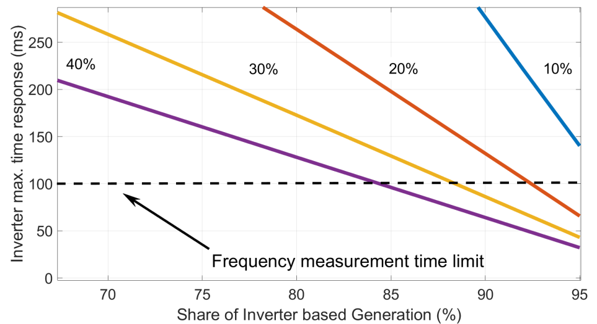
Weiterentwicklung der Stromnetze - stromrichterdominiertes Versorgungssystem
Welche Fragestellungen untersuchen Sie?
Wie schnell kann eine Frequenzänderung mit hinreichender Präzision messtechnisch erfasst werden?
Synchronmaschinen reagieren auf einen veränderten Leistungsfluss instantan, dieses Verhalten müssen leistungselektronische Systemen durch einen zeitverzögernden Regelkreis nachbilden. Die sichere Messung der Frequenzänderung nimmt dabei aktuell die längst Zeit in Anspruch (ca. 50 – 100ms). Welche Verfahren ermöglichen eine hinreichend sichere Bestimmung der Frequenzänderung in möglichst kurzer Zeit und wie ist die dabei entstehende Unsicherheit zu berücksichtigen?

